Slide 1
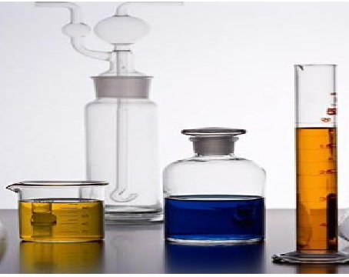
第三节 化学反应的速率和限度
第一课时：化学反应的速率
南京市秦淮中学 荣丹丹

Slide 2
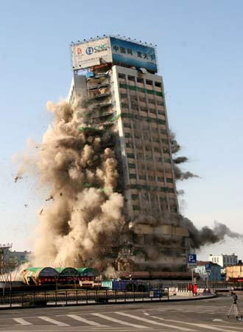
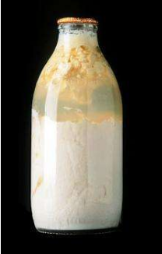
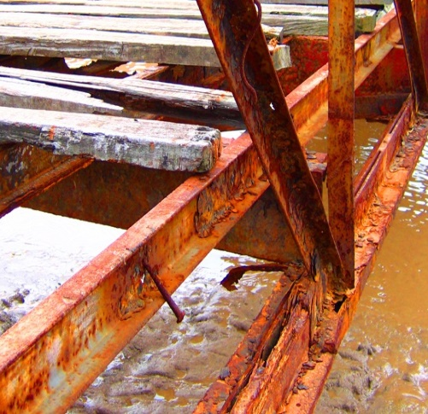
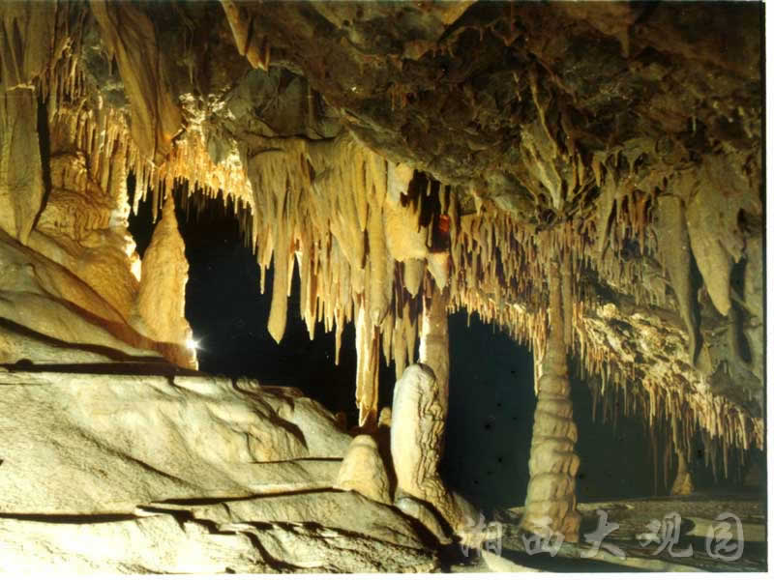
生活情境：
生活情境
【思考与讨论】下图涉及的化学反应有快有慢，快到什么程度？慢到什么程度？反应的快慢程度与我们有什么关系？
爆炸
牛奶变质
钢铁生锈
溶洞形成
你对化学反应有什么新的认识?

Slide 3
任务
01
化学反应速率
问题1：如何定量的描述化学反应的快慢？
学科链接
△S
物理学中用什么方式来定量表示物体运动的快慢？
v＝
△t

Slide 4
任务
01
化学反应速率
一、化学反应的速率
1.定义:
用单位时间内反应物浓度的减小或生成物浓度的增大来表示。
平均速率，不是瞬间速率，无负值！
2.表达式：
△ c(B)
v (B） = ———
△ t
3.常用单位：
B:指明物质
mol/(L·s) 或mol· (L·s)^{－1}
mol/(L·min) 或mol· (L·min)^{－1}

Slide 5
任务
01
化学反应速率
例题1：在2 L的密闭容器中，加入1 mol N₂和3 mol H₂，发生 N₂+3H₂ 2NH₃ ，在2s末时，测得容器中含有0.4 mol的NH₃，求V(NH₃)、V(N₂)、V(H₂)
思考:用不同物质表示的化学反应速率在数值上有何规律？

Slide 6
小结
化学反应速率的特点
1.同一反应的速率可用不同物质来表示，可能数值不同，但表示的意义相同，所以需要指明具体物质，如V_{(CO)}
2.均取正值，且是某一段时间内的平均速率。
3.同一化学反应中，各物质的反应速率之比等于该化学计量数之比。
4.化学反应速率适用于气体或溶液，固体、纯液体的浓度视为常数，不能用来表示化学反应速率。

Slide 7
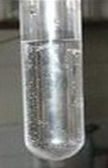
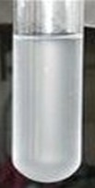
任务
02
影响化学反应速率的因素
【实验探究】
各取一根镁条、一根铝条和一根铜条分置于3支均加有4mL 3mol/L 盐酸溶液的试管中，观察现象。
铜条
镁条
铝片

Slide 8
任务
02
影响化学反应速率的因素
二、影响化学反应速率的因素
1.内因：
反应物本身的性质
(起决定作用)
【猜想与假设】
（1）化学反应速率可能还与哪些因素有关？
（2）这些因素对化学反应会产生怎样的 影响？
外界环境

Slide 9
任务
02
影响化学反应速率的因素
【方法与引导】
影响化学反应速率的因素 P45
变量控制
科学研究中，对于多因素（多变量）的问题，常常采用只改变其中的某一个因素，控制其他因素不变的研究方法，使多因素的问题变成几个单因素的问题分别加以研究，最后再将几个单因素问题的研究结果加以综合。这种变量控制的方法是科学探究中常用的方法。

Slide 10
任务
02
影响化学反应速率的因素
【假设】
影响化学反应速率的因素可能有催化剂、反应温度、反应物浓度等。
【设计实验】
【实验用品】
5%H₂O₂溶液、30%H₂O₂溶液、MnO₂、热水、试管、试管夹、烧杯。

Slide 11
【验证猜想】
实 验 | 现 象
①号试管： | 观察试管中反应速率
②号试管：
③号试管：
④号试管：
【实验用品】
5%H₂O₂溶液
常温
5%H₂O₂溶液
5%H₂O₂溶液、
MnO₂、
常温
30%H₂O₂溶液
5%H₂O₂溶液、
MnO₂、
热水
MnO₂粉末
30%H₂O₂溶液、
MnO₂、
常温
常温
热水
对照试管___和___ ,得出催化剂对反应速率的影响,____________
对照试管___和___ ,得出温度对反应速率的影响，_____________
对照试管___和___ ,得出反应物浓度对反应速率的影响，_______
①
②
②
③
②
④

Slide 12
任务
02
影响化学反应速率的因素
【得出结论】
结论1：其它条件不变时，使用催化剂，一般能显著地增大反应速率。
结论2：其它条件不变时，升高温度，化学反应速率增大；降低温度，化学反应速率减小
结论3：其它条件不变时，增大反应物的浓度可以加快反应速率，浓度越大反应速率越快。
(正催化剂和负催化剂)

Slide 13
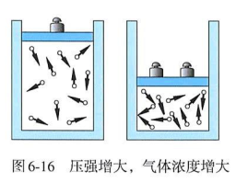
任务
02
影响化学反应速率的因素
【实验探究4】
（4）压强对化学反应速率的影响
想一想：有气体参加的反应压强与体积有什么关系?
增大压强→容器体积减小→反应物浓度增大→化学反应速率增大
结论4：其它条件不变时，有气体参加的反应，增大压强可以加快反应速率，压强越大反应速率越快。
（如果反应物是固体、液体或溶液时，改变压强速率影响可以忽略）

Slide 14
任务
02
影响化学反应速率的因素
【问题与探究5】
(5)反应物的接触面积
块状CaCO₃、粉末状CaCO₃与0.1 mol/L的盐酸反应谁快谁慢？为什么？
结论5：其他条件不变时，增大反应物表面积可以加快反
应速率（接触充分）。

Slide 15
【总结】：影响化学反应速率的因素
影响化学反应速率的因素
规律 (在其它条件相同时)
内因
反应物性质
反应物的化学性质越活泼，化学反应速率越快；
反之则越慢
温度
升温，化学反应速率加快；反之减慢
反应物的浓度
外
因
增大反应物的浓度，化学反应加快；反之减慢
催化剂
使用催化剂，化学反应一般速率加快
反应物表面积
增大反应物固体面积，化学反应加快；反之减慢
压强

Slide 16
化学反应速率
【总结收获】
1、化学反应速率及其表示方法：
△C_{(B)}
ν_{(B )} ＝
计算公式：
△t
2、影响化学反应速率的因素
内部因素：
反应物本身的性质（主要因素）
外界因素：
浓度、温度、催化剂 、压强 、固体的表面积、反应物的状态等

Slide 17
【拓展训练】
【例2】反应A(g)＋3B(g) ==2C(g)＋2D(g)，在不同情况下测得反应速率如下，其中反应速率最快的是（ ）
A．v(A)＝0.15 mol·L^{－1}·s^{－1}
B．v(B)＝0.50 mol·L^{－1}·s^{－1}
C．v(C)＝0.32 mol·L^{－1}·s^{－1}
D．v(D)＝5.40 mol·L^{－1}·s^{－1}

Slide 18
谢 谢 指 导！

